Slide 1

Sistemas Autónomos
Trabalho prático 1 (parte 2)
João Nunes – A82300
Mateus Silva – A81952
Rui Fontes - PG39296

Slide 2
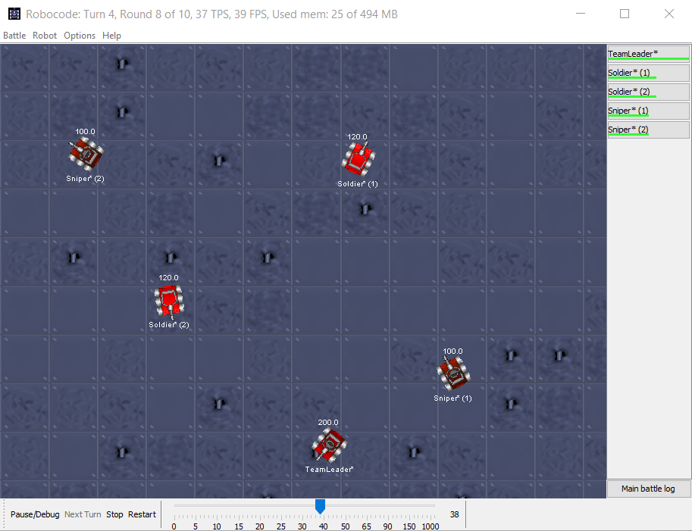
Arquitetura equipa
1 TeamLeader (TeamRobot), 2 Soldiers (Droids) e 2 Snipers(TeamRobot).

Slide 3
TeamLeader
Realiza o scan do meio ambiente e comunica com os droids;
Responsável por ditar quem é o “current target” atual a abater;
public void onHitByBullet(HitByBulletEvent e) {
if(!isTeammate(e.getName())) {
currentTarget = e.getName();
}
(...)
}
Guarda as posições de cada inimigo numa HashMap;
public void onScannedRobot(ScannedRobotEvent e) {
if(!isTeammate(e.getName())){
(...)
if(currentTarget != null){
try {
broadcastMessage(new RobotInfo(currentTarget, last_coordinate_robot.get(currentTarget), 0.0));
}
Remove as posições dos inimigos na HashMap quando estes morrem através da função onRobotDeath.

Slide 4
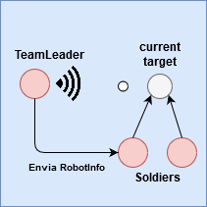
Soldier
Não possuem radar, dependem da informação enviada pelo TeamLeader.
Recebe informação sobre a posição para onde deverá abrir fogo através da função onMessageReceived;
public void onMessageReceived(MessageEvent e) {
if (e.getMessage() instanceof RobotInfo) {
RobotInfo en = (RobotInfo) e.getMessage();
Coordinate cor = new Coordinate(en.getCoordinates());
(…)
Quando o líder está vivo atua de forma agressiva;
Quando o líder está morto, entra em modo de contenção e faz movimentos random.

Slide 5
Sistemas Autónomos
Trabalho prático 1 (parte 2)
João Nunes – A82300
Mateus Silva – A81952
Rui Fontes - PG39296

